Slide 1

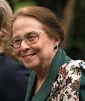



Jose Marti y las madres cubanas. Sus mejores frases.
Jamás en la vida encontraréis ternura mejor y más desinteresada que la de vuestra madre.
Muchas maravillas hay en el universo; pero la obra maestra de la creación es el corazón materno.
El porvenir de un hijo es siempre obra de su madre. José Martí.
La más bella palabra en labios de un hombre es la palabra madre, y la llamada más dulce: madre mía
Hay un solo niño bello en el mundo y cada madre lo tiene

